Slide 1









DEB’ATAYA du 10 mars 2017
Ce projet est finance par l’Union européenne
La problématique de l’inclusion sociale et sa prise en compte dans le programme OSIRIS
Offre de services intégrés en milieu rural pour l’inclusion sociale
Notes:
Introduction

Slide 2
PLAN DE PRESENTATION
I - Présentation d’OSIRIS - Offre de services intégrés en milieu rural pour l’inclusion sociale
II - Eléments de cadrage du concept d’inclusion sociale
III- Opérationnalisation du concept d’inclusion sociale dans le cadre d’OSIRIS
Inclusion sociale
Inclusion économique
Inclusion politique

Slide 3
1- PRESENTATION D’OSIRIS Offre de services intégrés en milieu rural pour l’inclusion sociale

Slide 4
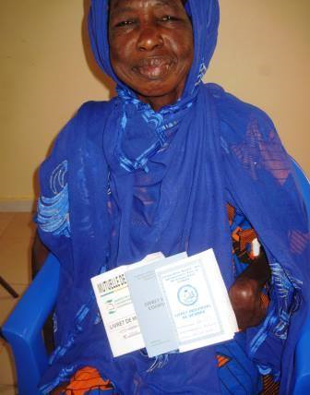
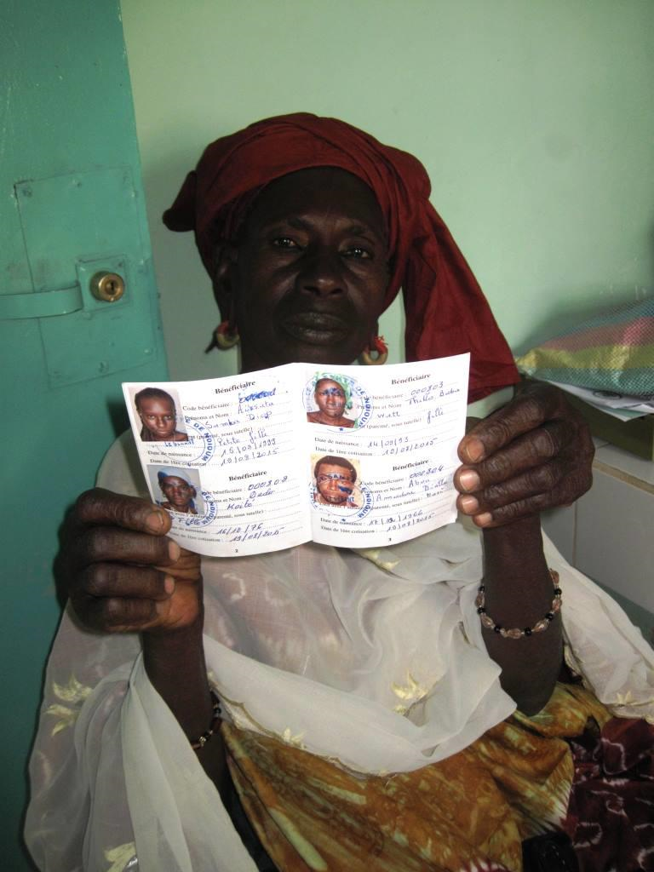
1- PRESENTATION D’OSIRIS Offre de services intégrés en milieu rural pour l’inclusion sociale
Notes:
Des femmes exhibant fièrement leurs carnet de membres de mutuelles et de coop.

Slide 5
1- PRESENTATION D’OSIRIS Offre de services intégrés en milieu rural pour l’inclusion sociale
Pourquoi le projet se pose la question de l’inclusion sociale ?
Le prétexte à été l’appel à proposition de l’UE
Approche plus intégrante (holistique) que la lutte contre la pauvreté

Slide 6
Enjeux autour du concept d’inclusion sociale
II- ELÉMENTS DE CADRAGE DU CONCEPT D’INCLUSION SOCIALE
Un concept à la « mode »: inclusion, politiques inclusives, approches inclusives, etc.
Qui recouvre des enjeux de plus en plus fort dans le contexte mondial de renforcement des inégalités sociales, environnementales, économiques, politiques, etc.
Mais aussi dans le contexte spécifique sénégalais, préoccupation des politiques publiques (voir PSE, CMU, etc) mais creusement des inégalités économiques, mais aussi d’accès aux services, de participation citoyenne (urbain / rural, ville/banlieue)
Un concept stratégique pour lutter contre les inégalités à tous les niveaux mais théorique et peu opérationnel

Slide 7
II- ELEMENTS DE CADRAGE DU CONCEPT D’INCLUSION SOCIALE
Méthodologie développée dans le cadre d’Osiris
Objectif: définir de manière collective le concept d’inclusion sociale et l’opérationnaliser dans le cadre du projet

Slide 8
II- ELEMENTS DE CADRAGE DU CONCEPT D’INCLUSION SOCIALE
Une démarche en trois temps
Un temps de brainstorming pour stabiliser une conception commune à l’ensemble des partenaires
Une étude sur l’inclusion et l’exclusion sociale, économique et politique pour alimenter le cadre de réflexion
Une formation aux agents de terrain pour assurer le l’articulation avec les activités de terrain et envisager des déclinaisons concrètes de la problématique de l’inclusion dans le projet Osiris

Slide 9
II- ELEMENTS DE CADRAGE DU CONCEPT D’INCLUSION SOCIALE
Eléments de définition
L’exclusion sociale:
Renvoie à tout processus qui conduit certains groupes à être tenus à l’écart des processus de décisions, de certaines ressources, de l’accès aux services et à l’information, etc.
Des origines multiples:
Peut découler de normes culturelles ou sociales,
peut aussi renvoyer au manque d’offre adapté à certains groupes et à leurs besoins
ou encore exclusion à l’intolérance ou la stigmatisation de certains groupes, du fait de leur religion, état de santé, etc.
L’inclusion sociale renvoie au processus qui permet aux groupes vulnérables, exposés à des phénomènes d’exclusion, d’avoir les opportunités et les ressources nécessaires pour participer pleinement à la vie sociale, économique et politique

Slide 10
II- ELEMENTS DE CADRAGE DU CONCEPT D’INCLUSION SOCIALE
L’exclusion sociale: un processus tridimensionnel qui s’alimente et la nécessité d’une approche intégrée
Exclusion économiques
Accès restreint au marché du
travail, aux facteurs
de production et
aux opportunités
d’améliorer les
conditions de gagner sa vie.
vie
Exclusion sociale
Accès restreint aux infrastructures et services sociaux, à la protection et à la
sécurité sociale, aux
Interactions sociales.
Exclusion politique
Accès restreint aux organisations, décisions, droits et
responsabilité liés à la citoyenneté.
Exclusion sociale
Organisations et institutions

Slide 11
II- ELEMENTS DE CADRAGE DU CONCEPT D’INCLUSION SOCIALE
Quelques principes clés à retenir sur la notion d’inclusion
Notion d’inclusion permet d’aller au-delà de la notion de pauvreté et de mettre en évidence les inégalités d’accès aux services, aux ressources, aux droits, etc.
Exclusion sociale, économique et politique vont de pair car les groupes qui sont socialement marginalisés sont ceux qui souffrent le plus de l’exclusion économique et qui n’ont pas accès aux espaces de dialogue et décision
Ainsi, les processus d’inclusion nécessite d’avoir une vision globale du phénomène d’exclusion

Slide 12
III - OPERATIONALISATION DU CONCEPT D’INCLUSION SOCIALE DANS LE PROJET OSIRIS
Approche par services payants accessibles à travers l’adhésion aux
coopératives et mutuelles (MEC&MS)
Développement de partenariat entre fournisseurs pour la constitution
d’une offre cohérente (articulation des services/produits)

Slide 13
OPERATIONALISATION DU CONCEPT
Inclusion sociale:
connexion à un réseau (coopératives et mutuelles)
Assurance santé à travers les mutuelles de santé
Assurance décès/invalidité pour la protection de la famille

Slide 14
OPERATIONALISATION DU CONCEPT
Inclusion économique :
Fourniture d’intrants agricoles de qualités aux membres
Commercialisation des excédents de production
Sensibilisation pour la constitution de l’épargne
Financement des activités productives (crédit)
Conseil à l’entreprenariat (BDS)
Formation dans l’activité menée
Assurance de l’activité et des moyens de production
(,Assurance perte récolte Indicielle, Assurance perte récolte classique, Assurance multirisque agricole,, Assurance mortalité bétail,
Assurance hippomobile , etc.)

Slide 15
OPERATIONALISATION DU CONCEPT
Inclusion politique :
Connexion au niveau local par l’adhésion à une Coop, MEC, MS
Connexion à un réseau plus élargie (niveau national)⇒ Faîtières (RESOPP,
UNAMUSC, FNMSS), moyen de participation aux politiques nationales
Apprentissage de principe de mutualité, de coopération, d’expression collective et de
choix individuel (éducation à la citoyenneté active)
Renforcement en plaidoyer, lobbying et réinvestissement dans les instances de
décisions locales et nationales

Slide 16
QUELQUES ÉLÉMENTS POUR CONCLURE
Quelles recommandations peut-on tirer de cette démarche ?
Faire l’effort de bien caractériser les facteurs d’exclusion est un premier pas vers des stratégies réussies d’inclusion
Etant donné le caractère multidimensionnel de l’exclusion = approche d’inclusion sont à élaborer au cas par cas dans une vision globale et transversale
Des éléments de démarche à intégrer pour prendre en compte les enjeux d’inclusion sociale:
Un point de départ essentiel: bonne connaissance des dynamiques locales et des rapports de pouvoir entre les groupes sociaux ;
Une analyse spécifique des facteurs d’exclusion afin d’identifier les conditions de l’inclusion
Des méthodes à décliner au cas par cas, pour activer des leviers d’inclusion comme: le renforcement de la confiance en soi à travers la valorisation et la mutualisation des savoirs ; l’amélioration de l’accès à l’information et au savoir ; la création de services adaptés, etc.
Qu’est-ce que cette réflexion collective a apporté au projet, a fait évoluer?
Pertinence et cohérence des réponses proposées par le projet;
Concrétisation de l’approche multi-acteurs ;
Partenariats innovants (PPP, Privé-ANE, bouquets de services, etc.)
Approche services/produits payants des questions sociales ;

Slide 17
Merci de votre attention et place aux échanges
Ce projet est finance par l’Union européenne

